Slide 1

ECONOMETRÍA I CON E VIEWS
Cesar H. Antunez Irgoin

Slide 2
El Modelo Lineal General (MLG)
Yt = βXt + εt
Supuestos del Modelo
E(Yt/Xt) = α + Xt β → El modelo puede representarse.
εt ~ N(0 ; σ^2.I) →El error tiene una distribución Normal.
ρ(X) = k → X es fija y de rango (Txk) completo (no perfecta multicolinealidad)
El error presenta una matriz de varianza y covarianza:
E(εε΄) = E(ε^2) =Var(ε)= Homocedasticidad. E(εtεs) = Cov(εtεs) = 0 no autocorrelación.

Slide 3
El Estimador por Mínimos Cuadrados Ordinarios (MCO): Minimiza la suma de cuadrados del residuo

Slide 4
Propiedades de MCO y MCG
Es no paramétrico.
Es lineal en los parámetros.
Es insesgado E(β΄)=β
Eficiente (Varianza mínima)
Consistente plim(β΄)
Ejemplo : Modelo de Cagan linealizado

Slide 5
Estimación con EViews
Previo al análisis de series en estudio , Eviews nos permite estimar MCG por tres métodos que son equivalentes.
1. Uso de Comandos:
LS LOGM C LOGPBI LOGinter
Nombre del modelo: CAGAN
Equation CAGAN.LS Log(M) c Log(PBI) Log(inter)
2. Ventana de Dialogo: Quick/Estimate Equation/…
Escribir la ecuación con el método seleccionar muestra.
3. Creación de Ecuación: Objects/New Object /Equation.
Se activa una ventana de dialogo igual al caso uno.
Nota: también se puede introducir variables directamente como log(X), D(x,d), X(-n), exp(x), abs(X), etc…

Slide 6
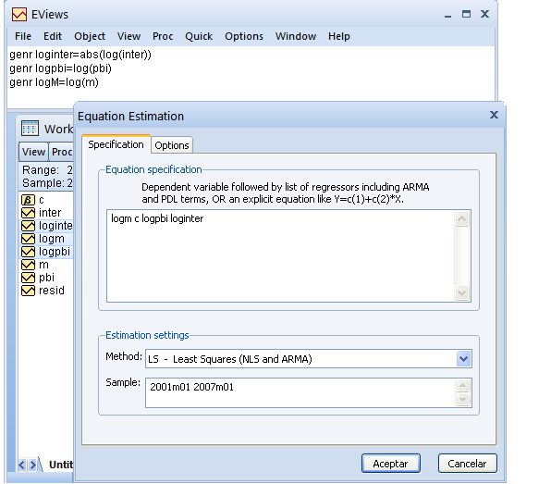
Ventanas de Eviews con MCO para MLG
Escribir la ecuación a estimar que también puede escribirse como: Logm=C(1)+C(2)*Logpbi+C(3)*Loginter
Selección del método de estimación . Por defecto Eviews utiliza mínimos cuadrados ordinarios, LS-Least Quares .
Selección del periodo o muestra.

Slide 7
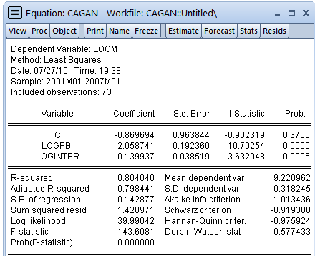
Estimación de Parámetros y Prueba estadísticas
Modelo de Demanda de Dinero de Cagan:
Coefficiente: Coeficientes estimados por MCO. Su interpretación depende la de naturaleza de la variable del modelo. Para nuestro caso utiliza utilizar series en logaritmo, los coeficientes representan la elasticidad demanda del dinero. Si el PBI aumenta en 1% la demanda de dinero aumenta en 2.06% y si la tasa de interés aumenta en un punto porcentual, la masa monetaria disminuirá a una tasa de 0.14%

Slide 8
STD.Error: Error estándar de los coeficientes estimar.
t-Statistic: Valor del estadístico t, bajo la hipótesis individual que las variables (H0: βi =0).Con t-k grados de libertad, Indica que la variable contribuye a explicar la variable endógena.
Prob: Si los Valores son superiores al 5% (α=5%) no se rechaza la hipótesis (significativa la variable) nula y la variable exógena sirve para explicar el modelo.
R squared: Es el R cuadrado de la ecuación y representa el porcentaje de la variabilidad de la variable dependiente explicad por la variable independiente.
Adjusted R-squared: Permite medir el incremento neto de R cuadrado, cuando se incluye un nuevo regresor.
SE. Of regression:
Sum suared resid:
Log likelihood: Representa el valor de la función de verosimilitud en los parametros, útil para la interpretación del ratio de verosimilitud.

Slide 9
Durbin-Watson stat: Sirve para contrastar la hipótesis de incorrelación entre perturbaciones aleatorias frente a la presencia de autocorrelación.
Mean depent var: Representa la media la variable dependiente.
S.D depent var: Representa la cuasidesviación típica de la muestra.
F-statistic: Es el estadístico que esta asociado a la hipótesis conjunta de que los parámetros asociados son iguales a cero ( excepto el intercepto). H0 : β1 =β2 =β3 =βi
Prob(F-statistic): Mide la probabilidad de cometer el erro tipo I . Se calcula con la distribución F de Snedecor Fk-1;T-k.
Criterios de Información: Son el Akaike info criterion y Schwarz criterion, estos criterios nos dan información de la capacidad explicativa del modelo y permite realizar comparaciones de los modelos analizados.

Slide 10
Test de Normalidad
Uno de los problema más frecuentes al trabajar con variables es saber si tiene distribución Normal. Pues no se puede aplicar los Test estadísticos si la población no es normal, en ese caso se trabajaría con pruebas no paramétricas o se puede graficara las variables para tener una idea de la forma y de esta manera poder hacer las transformaciones del caso para que tengan una distribución normal.
* Eviews 7 tiene incorporado variaras pruebas para analizar la normalidad, yo por mi parte describir tres de estas que considero las más importantes para estar seguro o tener una alta probabilidad que la variables tenga una distribución normal
Test de Jarque – Bera
Prueba de Normalidad (Quantile - Quantile)
El Diagrama de caja

Slide 11
Test de Jarque – Bera
Yo por mi parte aplicare las tres pruebas a los errores del modelo se recomienda al lector aplicarlos a las demás variables de su modelos que tenga.
H0 : εt se aproxima a una distribución Normal.
H1 : εt no se aproxima a una distribución Normal.
Jarque - Bera se formula:
T: Tamaño de muestra
K: Es la kurtosis
S: Es la asimetría k: Número de regresoras
Regla de Decisión:
Si el JB es menor 5.99 no se rechaza la hipótesis nula

Slide 12

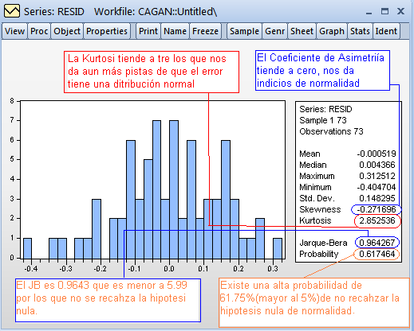
Abrir con doble click Resid ir a View/ Descriptive Statistics & Tests / Histogram and Stats

Slide 13
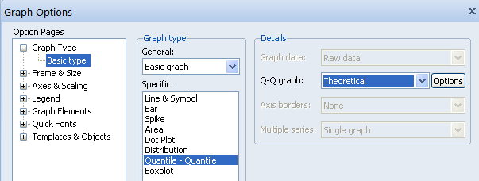
Prueba de Normalidad (Quantile - Quantile)
Para que exista normalidad en los residuos los puntos debrá estar a lo largo de la recta, pero si los puntos están muy dispersos y la mayoría esta fuera de la recta no existe normalidad.
* La instrucción en Eviews es doble click en Resid ir a View/ Graph y en sepecificación seleccionar Quantile - Quantile en opcónes seleccionar Theoretical

Slide 14
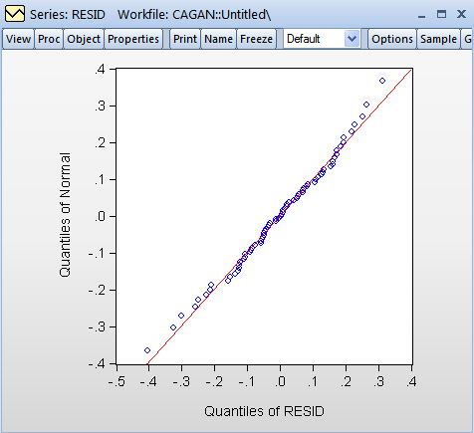
Como se puede apreciar los puntos están sobre la recta entonces podemos decir que la variable Resid (Error) tiene una distribución normal.

Slide 15
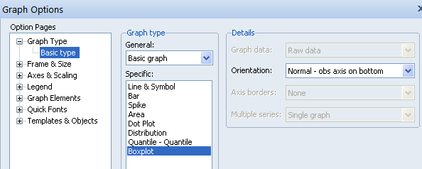
Diagrama de Caja
Si en el gráfico la media esta en medio de la caja y los “bigotes” de la caja tiene casi la misma distancia a la caja se acepta la normalidad de la variable.
* Como sabemos este gráfico se basa en la media, los cuartiles y valores extremos. Donde la caja encierra el rango intercuartil que encierra el 50% de los valores y tiene una media dibujada dentro, además el intercuartil tiene como extremos el percentil 75 y el percentil 25.
Instrucción en Views es abrir Resid con doble click ir a View/Graph/ Seleccionar la especificación Boxplot.

Slide 16
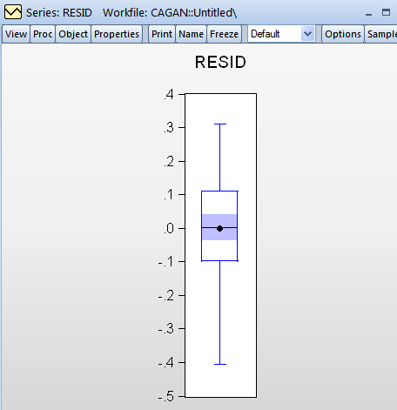
Como se observa en el gráfico la media esta en la mitad de la caja y los “bigotes” tiene igual distancia a la caja, entonces Resid tiene una distribución normal

Slide 17
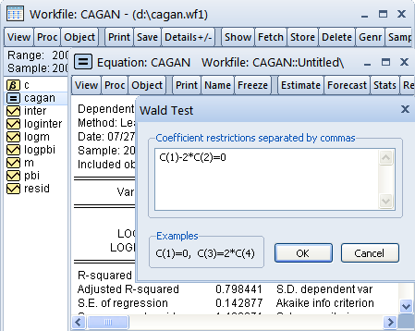
Test Estadísticos sobre los Coeficientes
Eviews tiene tres pruebas sobre los coeficientes del modelo y estas son:
Pruebas de Restricción de Coeficientes: Esta prueba se basa en la prueba de Wald, que puede ser individual (H0: βi = 0) o grupal (H0: β1 = β2 =… βk =0)
En la ventana de la ecuación(nuestro caso cagan) ir a View/Coefficient Diagnostics/Wald Test-Coefficient Restrictions…E n la ventana de dialogo se escriben las restricciones entre comas ejemplo: H0 : C(1)-2*C(2) = 0

Slide 18
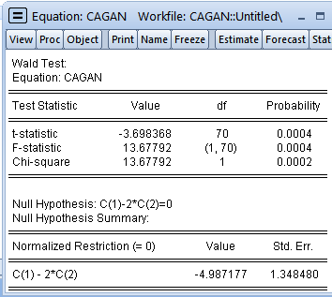
Como se observa en el rectángulo de color rojo que tiene una baja probabilidad 0.02% de no rechazar la hipótesis nula. Rechaza H0
q: Número de restricciones.
F ( q=1;T=70;0.95)

Slide 19
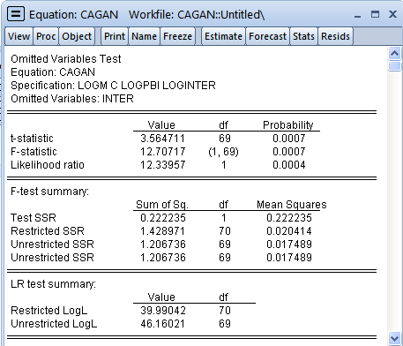
Contraste de restricciones lineales: Esta Prueba utiliza el estadístico “W” y el “F “ para contrastar los residual del modelo sin restringir (εS) y los del mod.elo restringido (εt).
Pruebas de Variables Omitidas: Nos da una idea si una lista de variable adicional podría mejorar el modelo.
Ubicamos en cuadro de la ecuación (caso Cagan) nos dirigimos a View/Coefficient Diagnostics /Omitted Variables Test-Likelihood Ratio.
En el cuadro de dialogo se escriben las variables a omitir (caso: inter)
H0 : La variable inter es no significativa para el modelo (C(3)=0)
H1 : inter es una variable significativa para el modelo (C(3)≠ 0).
Con una probabilidad 0.07% se rechaza la hipótesis nula de no significancia para el modelo,

Slide 20
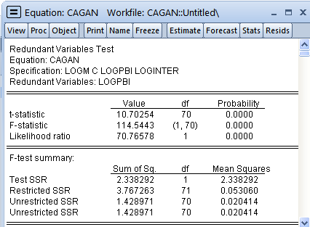
Pruebas de Variables Redundantes: Prueba si la exclusión de una lista de variable podría mejor el ajuste del modelo.
* Ubicamos en cuadro de la ecuación (caso Cagan) nos dirigimos a View/Coefficient Diagnostics /RedundantVariables Test-Likelihood Ratio…
En el cuadro de dialogo se escriben las variables a omitir (caso: LOGPBI)
H0 : La variable LogPBI es redundante para el modelo.
H1 : La variable LogPBI es redundante para el modelo .
Con una baja probabilidad de 0 % (menor α=5%) no se acepta la hipótesis nula.
Por lo que la variable LogPBI no es redundante para el modelo de Cagan

Slide 21
Multicolinealidad
La multicolinealidad en el Modelo Lineal General se presenta cuando las variables independientes presentan alto nivel de correlación. Por lo que en términos empíricos hay que definir los limites de tolerancia de colinealidad.
Siguiendo a Klein en su versión de correlación indica un alto grado cuando:
RY : Es la raíz cuadrada del coeficiente de determinación
Multicolinealidad Perfecta ρ (X׳X) < k
Multicolinealidad imperfecta ρ (X׳X) = k / X׳X / ≈ 0
Consecuencias: Es el incremento de los errores estándar de la prueba “t” , se mantiene un buen ajuste R cuadrado alto, una prueba “F” significativa y “t” bajo para variables que presentan multicolinealidad.
Detección: Análisis de la matriz de correlaciones. Algunos autores recomiendan correlaciones mayores 0.8 ó 0.85 indica la presencia de colinealidad.
Análisis de la matriz X׳X (es o no una matriz singular

Slide 22
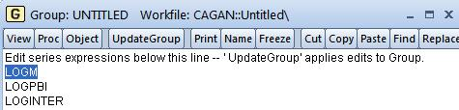
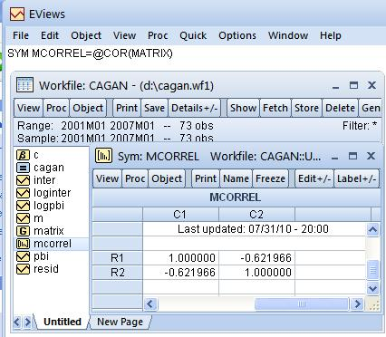
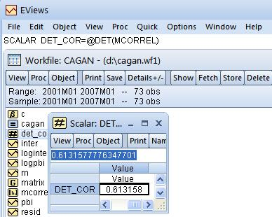
Para ver la matriz de correlaciones en Eviews 7 tenemos que el cuadros Proc/Make Regressor Group en la nueva ventana ir Group Menbers, borra la variable LogM hacer click en name y guardalo con el nombre Matrix.
Abrir el objeto Matrix con doble click e ir View/Principal Components… Nos da la matrix de correlaciones
En el cuadro de comandos Digitar: Sym mcorrel=@cor(matrix)
En el cuadro de comandos Digitar: Scalar det_cor=@det(mcorrel)
Abrir el objeto det_cor con doble click ver el valor de la determinante esón 0.61>0. No existe correlación el en modelo
Notes:
PASOS PARA datos-1_multicolinealidad.wf1
1. Convertir todas las variables en logaritmo :
genr ly=log(y)
genr lx2=log(x2)
genr lx3=log(x3)
2. Crear ecuación con los nuevos variables luego Proc / Make Regressor Group
3. En la nueva ventana ir a View / Group Menbers
4. Eliminar la variable endogena LY
5. Guardar como Matrix
6. Abrir el objeto Matrix con doble click e ir View / Principal Components / Tabla, Nos da la matrix de correlaciones.
7. En el cuadro de comandos Digitar: Sym Ycorrel=@cor(matrix)
8. En el cuadro de comandos Digitar: Scalar det_cor=@det(ycorrel) como el valor es
0.00716366082896824 < 0.8 entonces no hay correlación o multicolinealidad.

Slide 23
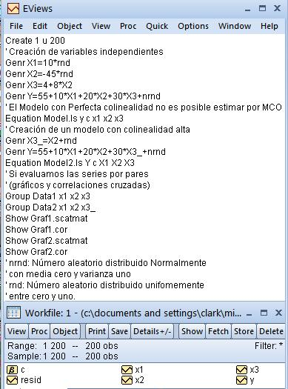
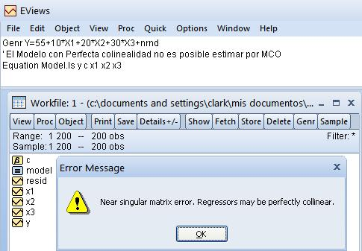
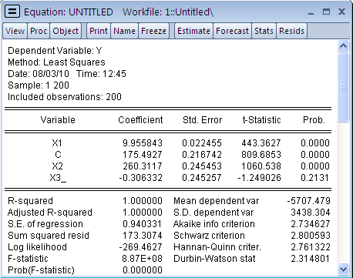
Para ver un ejemplo con multicolinealidad crearemos un Workfile generando variables que se muestra en el gráfico del cuadro de comandos

Slide 24
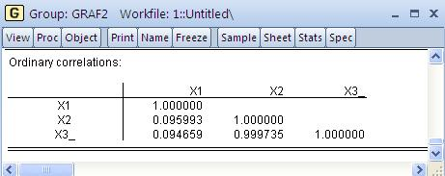
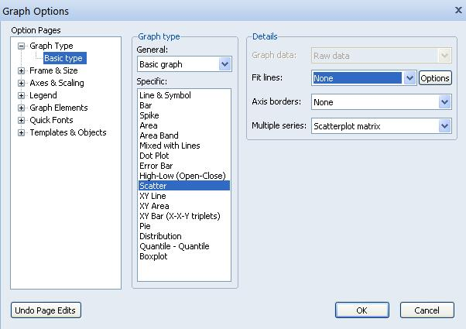
En el modelo de Regresión de la Guía positiva anterior se puede observar una alta colinealidad (un buen ajuste entre R^2 y F), pero la variable X3_ no es significativa (tiene una probabilidad alta de 21.31% mayor al 5%), lo que nos da indicios de multicolinealidad que constatara con la matriz de correlaciones. Para realizar el grafico de las correlaciones seleccionemos X1 X2 X3_ con CTRL y después un Click izquierdo nos dirigiremos a la Table en menú View/Graph… seleccionaremos la opción que se muestra en el gráfico de Graph Options

Slide 25
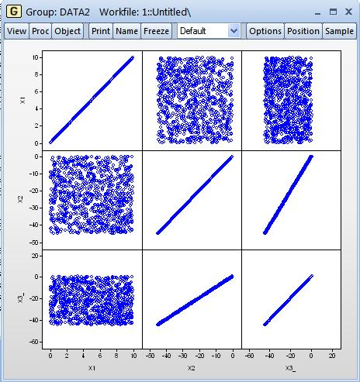

Slide 26
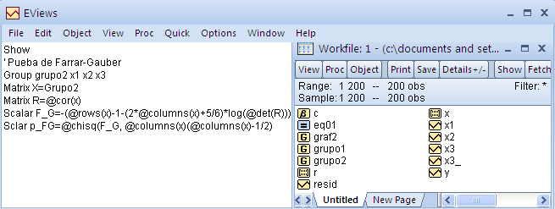
Test de Farrar-Glauber
H0 : Las Xi son ortogonales entre si
H1 : Las Xi no son ortogonales entre si (Existe multicolinealidad)
k: Número de variables explicativas
R: Matriz de correlaciones simples.

Slide 27
Autocorrelación
Es un caso particular de MCG que se produce cuando los errores del modelo presentan correlaciones entre ellas (esto puede deberse a efectos inerciales del pasado como la inflación, una crisis mundial, rezagos de política, especulación, etc…). Este problema y la heteroscedasticidad origina que las perturbaciones no sean esféricas. Por lo que la matriz de varianzas y covarianzas de las perturbaciones sean distintas a cero.
Violación del supuesto: E( εt;εs)= 0 t ≠ s
Sus efectos son: la los estimadores por MCO de β son insesgados por ineficientes (varianza no es la mínima) e inconsistentes reduciendo la probabilidad de hacer pruebas de hipótesis.
Solución: Reparametrizar el modelo y determinar el componente autorregresivo.

Slide 28
Planteamiento Formal
Autocovarianza
Coeficientes de Autocorrelación
Se utilizará MCG o reparametrizados de los coeficientes de autocorrelación para estimar los parámetros

Slide 29
Test de Durbin-Watson: Somete a prueba la autocorrelación de Primer orden (AR(1)).
Ho : no existe autocorrelación de primer orden
DW=
El valor del DW se puede apreciar en la ventana de resultados ( Guía P. 7). Si el DW ≈ 2 no existe autocorrelación positiva, DW > 2 existe sospechas de una autocorrelación negativa y si DW < 2 existe sospechas de una autocorrelación positiva.
Crítica:
* Sólo es valido para la autocorrelación de la perturbación autorregresiva de orden 1 (AR(1)).
* Requiere de una muestra mínima de 15, para obtener resultados fiables.
* Presenta zonas de indeterminación

Slide 30

Prueba de Breusch - Godfrey
Es un contraste más general que el DW al permitir que la hipótesis alternativa procesos estocásticos más generales de orden p (AR(p)) o medias móviles de orden q (MA(q)), y se puede utilizar en variables endógenas retardadas.
(ausencia de Autocorrelación)
AR (r) o MA (r)
Prueba: En la ventana de resultados View/Residual Diagnostics/ Serial Correlation LM Test… teclea 2 rezagos (Lags)

Slide 31
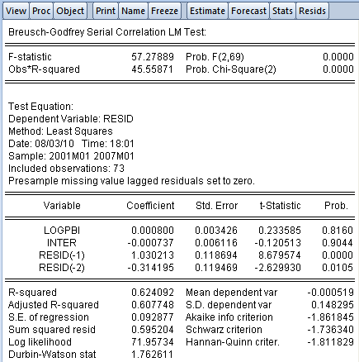
Por tener un probabilidad muy baja 0% (menor de 5%) se rechaza la hipótesis nula de incorrelación.
Por lo que el modelo presenta autocorrelación de 2 orden (AR(2))

Slide 32
Test de Ljung – Box y Box – Pierce
Este test utiliza el coeficiente de correlación simple y sólo puede ser aplicado cuando el conjunto de variables explicativas son todas exógenas.
Test Box - Pierce:
Ljung presenta un refinamiento a la formula anterior:
Donde : r i : Es el coeficiente de autocorrelación simple

Slide 33
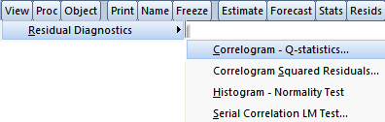
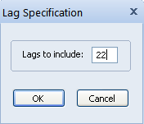
Correlograma: Es otra forma de identificar la autocorrelación de orden p.
En la ventana de resultados View/ Residual Diagnostics/ Correlogram- q stadistis.
En el cuadro de dialogo que aparece seleccionamos sin transformar (Level) y el número de rezagos 22 (Lag Specification)

Slide 34
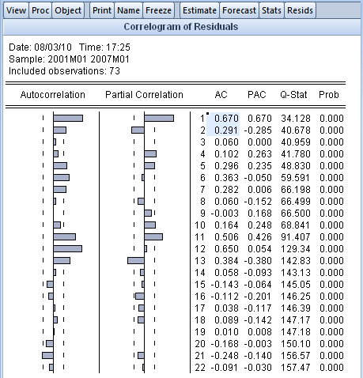
Las banda esta del correlograma están representada por :
= ± 0.2341los valores que sean iguales o mayor ha este valor nos indicara el orden de AR(r).

Slide 35
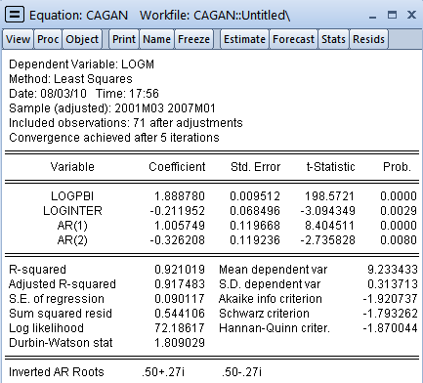
Corrección de la Autocorrelación
Introduciremos el componente autoregresivo al modelo estimado.
Comando : equation Cagan.LS logm logpbi inter AR(1) AR(2)
Luego, se incorporo una variable autoregresiva de 1er orden y otra variable autorregresiva de 2do orden, estas variables ayudaron a perfeccionar el modelo dando solución al problema de autocorrelación de los errores en el modelo, considerando de que el error esta en función del mismo error pero rezagado hasta el segundo periodo.

Slide 36
Heteroscedasticidad
La heteroscedasticidad significa que la varianza de las perturbaciones no es constante a lo largo de las observaciones, violando un supuesto básico del modelo ( )
Consecuencias
Una perdida de eficiencia de los estimadores mínimos cuadrados.
La varianza del estimador por MCO no es mínima.
Solución
Reparamétrizar el modelo para encontrar la ley de formación de la varianza para cada periodo.
* Como veremos a continuación Eviews tiene incorporado varias pruebas para detectar la heteroscedasticidad de los errores

Slide 37
Supuesto Formal
Detección de H
Este análisis se basa en los residuos
i) Representación gráfica de residuos estimados versus la variable dependiente proyectada o tras variables conocidas, para explicar el comportamiento de la varianza y poder extraer su ley.
ii) Prueba general de (Goldfeld y Quant, Breusch y Pagan , White)
* Si representamos gráficamente los residual elevados al cuadrado con la variable dependiente pronosticada (o con cada uno de los regresores ordenados )
* Si en el cuadro de comando digitamos: genr resid_2=resid^2

Slide 38
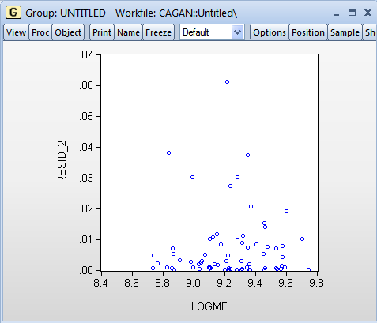
*del cuadro de resultado activamos Forecast/ok hemos generados los valores estimados de la variable dependiente Logmf.
Seleccionando Resid_2 y Logmf y habrimos el cuadro de Ctrl y doble Click abrimos open Group en View/Graph/Seleccionamos Scatter/Simple Scatter
* Del gráfico se desprende que la relación entre las variables es lineal, lo que nos lleva a pensar que errores al cuadrado de las perturbaciones crece linealmente elasticidad demanda de dinero.
Si observamos bien esta relación es exponencial por lo que nos animamos ha dar el factor de la varianza.

Slide 39
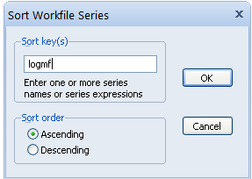
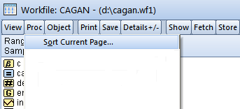
Prueba de Goldfeld - Quant
H0 : No existe Heteroscedasticidad (igualdad de varianzas)
H1 : Existe Heteroscedasticidad donde h(.) es función monotona.
* Omitir r observaciones intermedia (r < T/3)
* Los dos grupos tiene tamaño (T-r)/2
En nuestro caso tenemos 73 observaciones, después de ordenar las observaciones del modelo (se ordena las observaciones de todas la variables mediante la ventana de Worfile » activamos Procs/Sort Current Page en el nuevo cuadro de dialogo introducimos la variable Logmf y ordenamos Ascendentemente), se eliminan las 24 (r < 73/3) centrales formando dos grupo donde el primer grupo tiene de 1 hasta 24 y el segundo grupo 49 hasta 73.

Slide 40
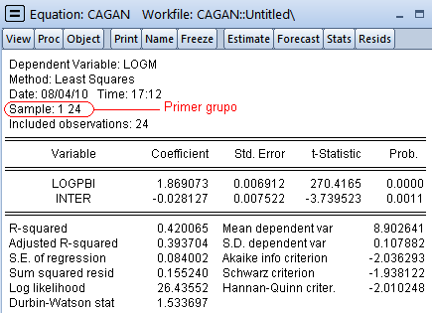
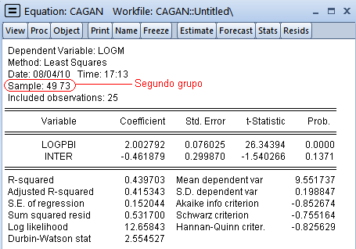
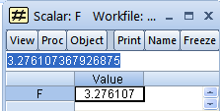
Generamos el Scalar en el cuadro de comandos: Scalar se1=@se para el primer grupo y la desviación del error para el segundo grupo Scalar se2=@se .
oteamos cual de las dos desviaciones es la mayor por que dividiremos la mayor desviación entre la menor en el cuadro de comandos, en nuestro caso es Se2 (0.152044) es mayor a Se1(0.084002). En el cuadro de comando generamos el estadístico : Scalar f=(se2/se1)^2 , que si revisamos el valor del objeto f nos da 3.276

Slide 41
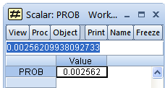
Para rezar o no la hipótesis nula necesitamos del estadístico F, por lo que crearemos este estadístico en el cuadro de comandos.
Scalar prob=(1-@cfdist(f, 24, 24))
El resultado nos da una probabilidad muy baja de 0.2562139% (menor del 5%). Por lo que se rechaza la hipotesis nula de Homocedasticidad de la varianza.
* Una solución habitual en este tipo de problemas es considerar el esquema de la varianza como:
o

Slide 42
Prueba de White
Este contraste es el más general por que no especifica concretamente la heteroscedasticidad.
No existe Heteroscedasticidad
White sin termino cruzado (no cross terms)
Esta prueba es similar a MCG que considera los residuos del cuadrado como variable dependiente.
White con termino cruzado (cross terms)
La varianza toma forma general en función de regresores al cuadrado y de su producto cruzado

Slide 43
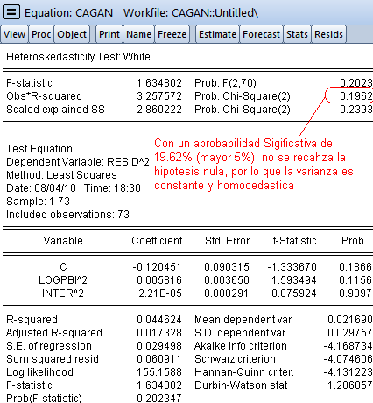
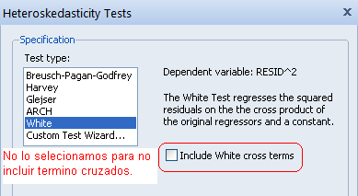
Aplicando la Heteroscedasticidad en Eviews
View que se encuentra en el objeto de ecuación Cagan(es el nombre de nuestra ecuación) pulsamos View/Residual Test/Specification White (no cross terms)
rechaza

Slide 44
Formas de Corregir la Heteroscedasticidad
Un manera es realizar Mínimos Cuadrados Ponderados , donde la ponderación se puede elegir mediante White o el análisis de residuos.
Corrección
* Corrección White (Heteroskedasticy Consiste Covariances)
* Correción de Newey – West (HAC Consistent Covariances)

Slide 45
Mínimos Cuadrados Ponderados(MCP)
Modelo con problemas de Heteroscedasticidad
Modelo transformado sin problemas
de Heteroscedasticidad

Slide 46
Pasos para Minimos Cuadrados Ponderado (MCP)
* Estimar β por MCO ignorando H.
* Establecer la forma del error (ε) al cuadrado (ε′=f(z)) utilizando el procedimiento de White.
* Transformar las variables (Y, x) dividiendo las por la estimación del paso anterior (ponderación).
* Se estima el modelo por MCO con variables transformadas.

Slide 47
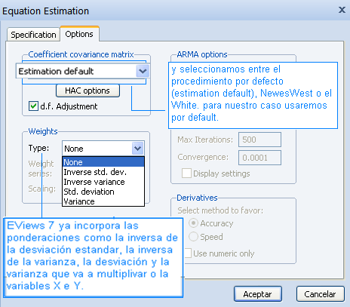
En la ventana de resultado hacemos click en estimate click en options y podemos dejar que el programa por defecto (default) incorpore el factor que ponderará las variables X e Y.
Recordemos que nuestro modelo no tiene problemas de Heteroscedasticida pero para fines ilustrativos incorporaremos como factor de ponderación a la inversa de la desviación de los errores (Inversa std.dev.). Y en Weight (ponderación) establecemos logm

Slide 48
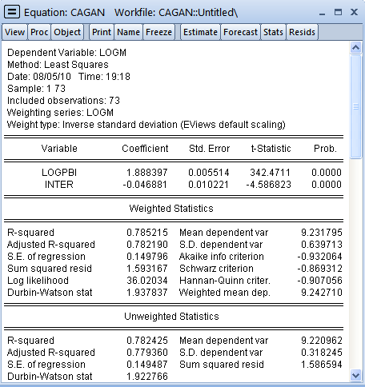
Resultados por MCP

Slide 49
Corrección de Heteroscedasticidad
Corrección de White: Corrige la matriz de Var – Cov por heteroscedasticidad.
Corrección de Newy – West (HAC Consistente Covariances): Corrige la matriz de Var – Cov de los parámetros estimados por heteroscedasticidad y autocorrelación
q: Representa un número entero

Slide 50
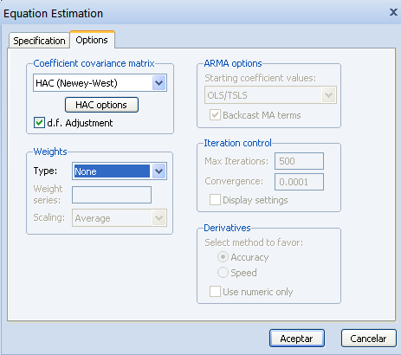
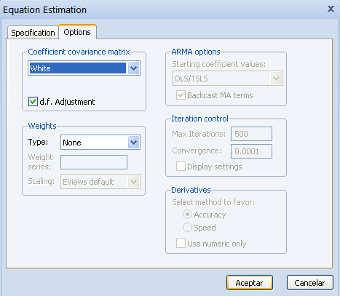
Estimación en Eviews
En la ventana de resultados hacemos click en estimate y luego en options
También podemos activar el tipo(type) de ponderación, como por ejemplo la varianza y la inversa del logPBI (ponderación se obtiene de la prueba de Wheti) como se muestra en la siguinte hoja

Slide 51
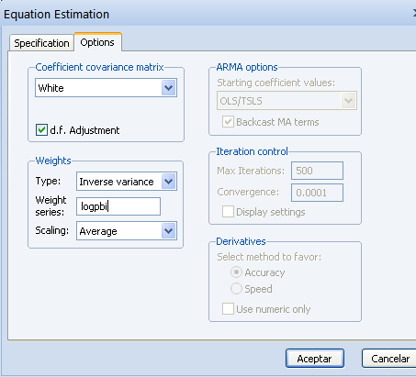
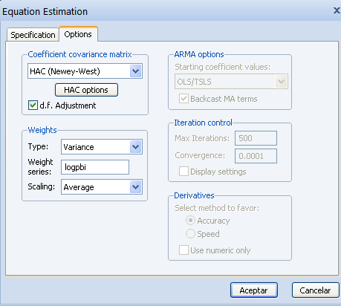
Hay que mencionar que los resultados que no cambian con cualquiera de las dos pruebas solo cambia los errores estándar que se corregirán.

Slide 52
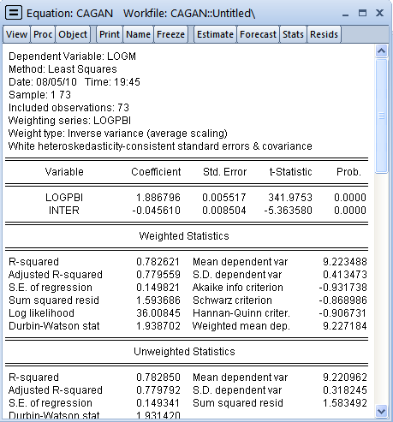
Resultados de Corrección de White

Slide 53
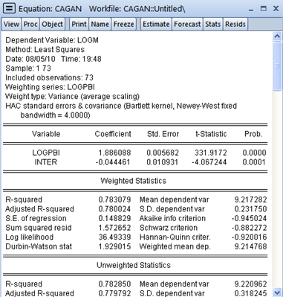
Resultados de Corrección de Newey - West

